Slide 1

Webinar 26/03/2024
“Subvenciones para la realización de actividades relacionadas con la promoción e implementación de la Agenda 2030 para el Desarrollo Sostenible en España. Convocatoria, ejecución y justificación.”

Slide 2
Programa
9:30-9:45. Bienvenida a cargo de Dª Paula Fernández-Wulff (Directora General de Agenda 2030)
9:45-10:00. Elementos generales de subvenciones (D. Miguel Ángel Arias Carrascosa, Subdirector General de Análisis y Estrategia de Agenda 2030)
10:00-10:30. Herramientas disponibles en el periodo de ejecución (Dª María Lourdes Álvarez Martínez, Consejera Técnica en la SG de Análisis y Estrategia de Agenda 2030)
10:30-11:00. Justificación Técnica (D. Pablo López de la Puerta, Jefe de servicio en la SG de Análisis y Estrategia de Agenda 2030)
11:00-11:30. Justificación Económica (D. Rubén Sancho Naranjo, Jefe de servicio en la SG de Análisis y Estrategia de Agenda 2030)
11:30-12:00. Dudas, propuestas y preguntas (D. Miguel Ángel Arias Carrascosa)

Slide 3
Bienvenida
Dª Paula Fernández-Wulff Barreiro (Directora General de Agenda 2030)
Contribución de la sociedad civil organizada, entidades de economía social y de la academia a la consecución de los ODS.
Replicabilidad de buenas prácticas de innovación social.
Trabajo en red y generación de alianzas multiactor y multinivel.
Comunicación transformadora que generen implicación de la sociedad.
Coherencia de políticas públicas y planificación estratégica alineadas con los ODS.

Slide 4
Elementos generales de relevancia sobre las subvenciones
D. Miguel Ángel Arias Carrascosa
Subdirector General de Análisis y Estrategia de Agenda 2030

Slide 5
Elementos generales de Subvenciones
Definición: es toda Disposición Dineraria de AP a favor de personas con requisitos:
Sin contraprestación directa
Cumplir Obligaciones Materiales (actividades y objetivos) y Formales (económica y legal
Fomento actividad de Utilidad Pública o Interés Social
Regulación General:
L38/2003, 17nov, G. Subvenciones
Principios: Concurrencia, objetividad, igualdad, no distorsión del mercado
Condiciones
Obligaciones
Concesión y Justificación general
RD887/2006, 21jul, Reglamento de L38/2003 (Tit.2y3)
Procedimiento Reintegro

Slide 6
Regulación específica de la Subvención
Orden Bases Reguladoras (elementos básicos de subvención)
Resolución Convocatoria (desarrollo orden y procedimiento)
Resolución Concesión (beneficiarias, importes, inadmisión)
Manual de Justificación (reglas específicas de justificación)

Slide 7
Ciclo de vida de Subvenciones
1º. Convocatoria/Concesión
1º Solicitud
2º Preevaluación: Subsanación - Inadmisión/Desistimiento
3º CTV
2º. Ejecución (adaptación proyecto y devolución anticipada). 1 año desde Concesión
3º. Justificación
1º Requerimiento cuenta justificativa
2º Subsanación
3º Revisión cuenta justificativa
4º Informe de Cierre / Reintegro

Slide 8
Herramientas disponibles en el periodo de ejecución
Dª María Lourdes Álvarez Martínez
Consejera Técnica en la Subdirector General de Análisis y Estrategia de Agenda 2030

Slide 9
Período de ejecución proyectos
Marco legal
Tipos de herramientas para modificación
Ampliaciones de plazo
Modificaciones
Subcontratación
Renuncias
Buzón de consultas

Slide 10
Marco Legal
Orden DSA/921/2021, de 1 de septiembre, por la que se establecen las bases reguladoras para la concesión de subvenciones destinadas a actividades relacionadas con la promoción e implementación de la Agenda 2030 para el Desarrollo Sostenible en España.
Resolución del Ministro de Derechos Sociales, Consumo y Agenda 2030, de 13 mayo de 2024, por la que se convocan subvenciones para la realización de actividades relacionadas con la promoción e implementación de la Agenda 2030 para el Desarrollo Sostenible en España.
Ley 38/2003, de 17 de noviembre, General de Subvenciones.
Real Decreto 887/206, de 21 de julio, por el que se aprueba el Reglamento de la Ley 38/2003
Ley 39/2015, de 1 de octubre, del Procedimiento Administrativo Común de las Administraciones Públicas

Slide 11
Herramientas durante la ejecución
Plazo de ejecución: UN (1) año desde el día siguiente al de la publicación de la resolución de concesión en la Base de Datos Nacional de Subvenciones (BDNS) de acuerdo con el artículo 1 de la orden de bases reguladoras (plazo original desde 22 de octubre de 2024 al 21 de octubre de 2025).
Plazo de justificación: TRES (3) meses desde el día siguiente al de finalización del plazo de ejecución (plazo original desde 22 de octubre de 2025 a 21 de enero de 2026)
Ampliación de plazo de ejecución
Ampliación de plazo de justificación
Modificación genérica
Con o sin modificación calendario de actividades
Con o sin modificación presupuestaria
Subcontratación
Renuncia durante la ejecución
Reintegro voluntario tras período ejecución

Slide 12
Ampliación de plazo
Nociones básicas
Hasta la mitad del período correspondiente
6 meses del plazo de ejecución
¿Cómo solicitarlo?
Modelo normalizado publicado en la web
¿Cuándo solicitarlo?
Ampliación del plazo de ejecución: hasta 33 días hábiles anteriores a que finalice el plazo originiario que se pretende ampliar
1,5 meses del plazo de justificación
5 días para los requerimientos de subsanación
Firmado electrónicamente por el representante legal de la entidad
Presentado a través de SIGES o en su defecto por Registro Electrónico Común de la AGE
A tener en cuenta
Ampliación del plazo de justificación: en cualquier momento antes de la finalización del plazo de justificación
Si no se contesta en el plazo de 33 días hábiles, se entiende concedido
Siempre motivado
Se concederá si las circunstancias lo aconsejan en virtud de la motivación y siempre que no se perjudiquen intereses de terceros
Debe incluir un nuevo calendario de actividades

Slide 13
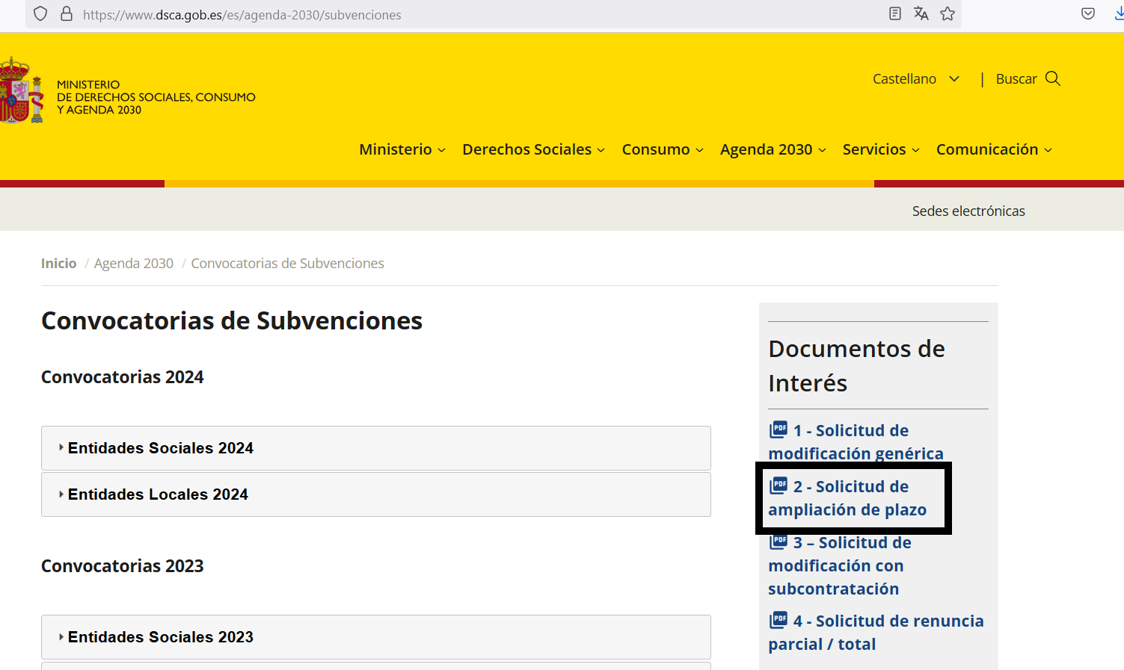
Ampliación de plazo

Slide 14
Modificaciones
Nociones básicas
Necesita autorización:
No se necesita autorización:
¿Cómo solicitarlo?
Modelo normalizado publicado en la web
Actividades del proyecto
Personal si comporta aumento/ disminución o variación de categorías
Otras cuestiones que impliquen modificaciones presupuestarias que impliquen variación +10% entre conceptos
Modificaciones de personal que si no comporta aumento/disminución o cambio de categoría
Variaciones presupuestarias entre partidas del mismo concepto o entre conceptos que no superen el 10%. Pero sí comunicación
Firmado electrónicamente por el representante legal de la entidad
Presentado a través de SIGES o en su defecto por Registro Electrónico Común de la AGE

Slide 15
Modificaciones
¿Cuándo solicitarlo?
Hasta 33 días hábiles anteriores a que finalice el plazo de ejecución
Si no se contesta en el plazo de 33 días hábiles, se entiende concedido
Aspectos a tener en cuenta
La referencia del 10% se toma respecto al concepto al que se quiere trasladar la modificación.
Siempre motivado

Slide 16
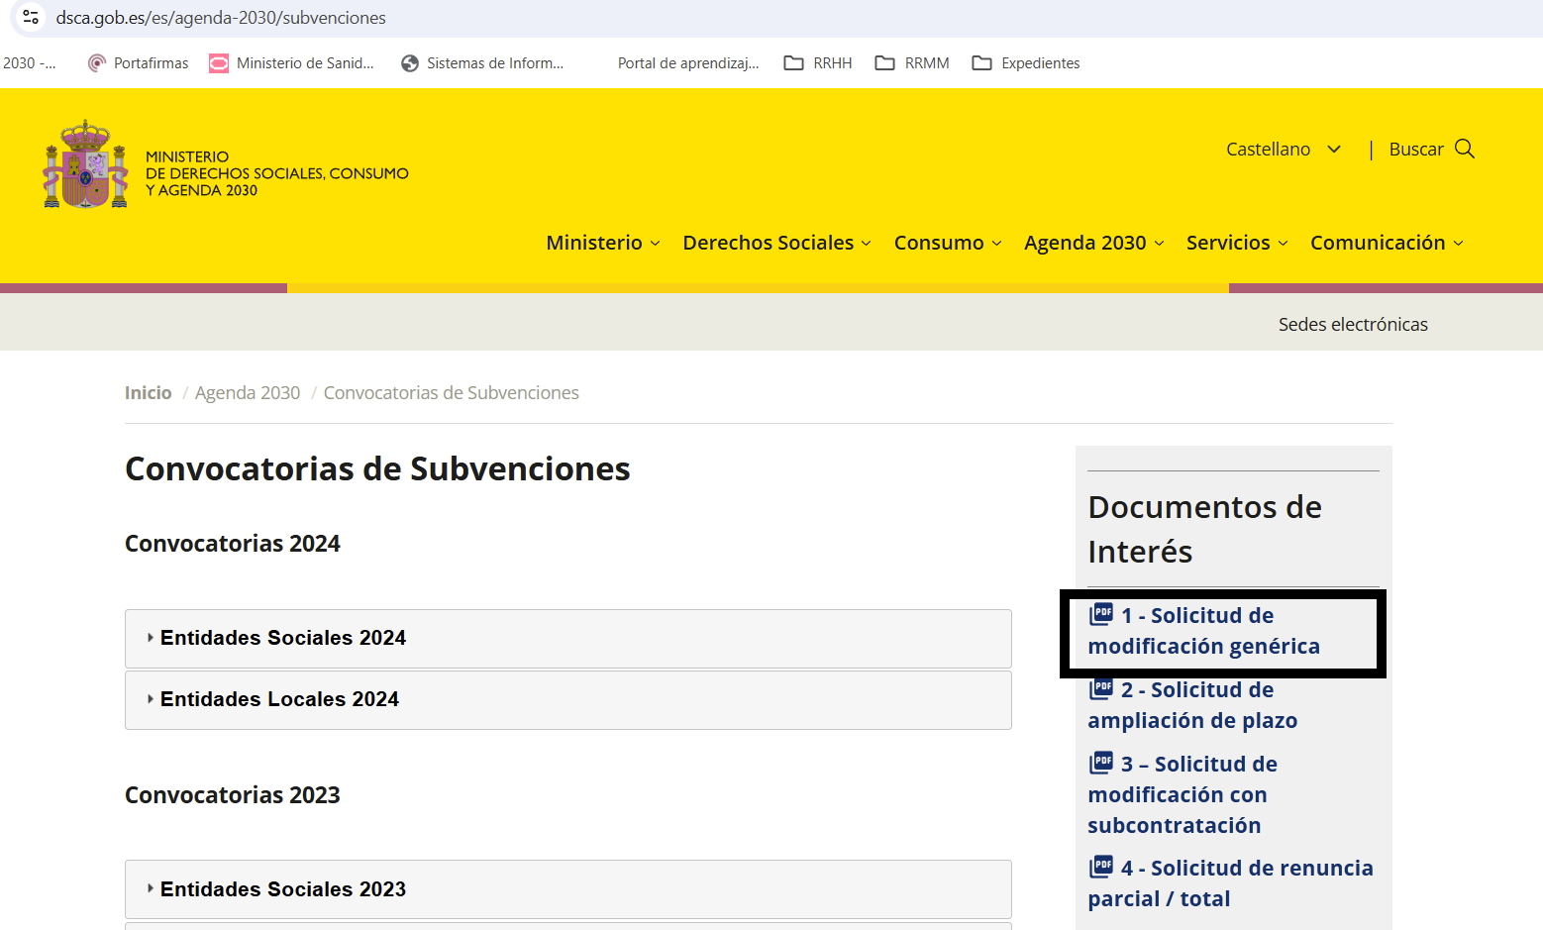
Modificaciones

Slide 17
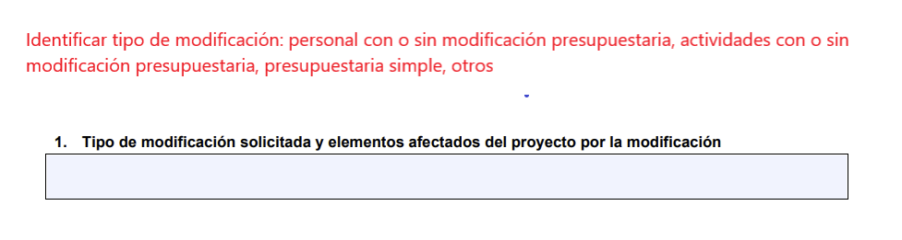
Modificaciones

Slide 18
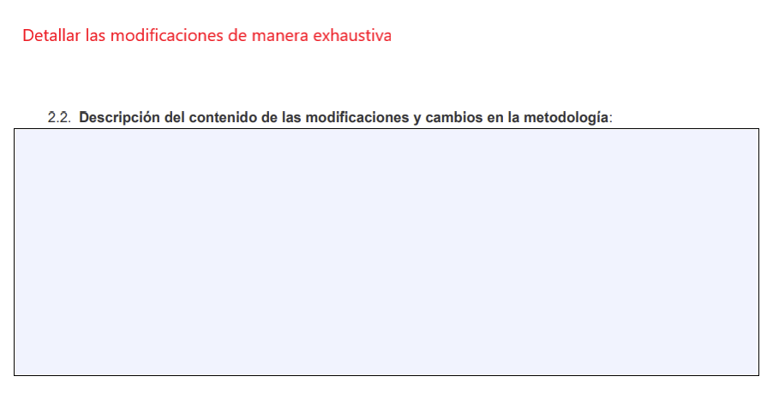
Modificaciones

Slide 19
Modificaciones

Slide 20
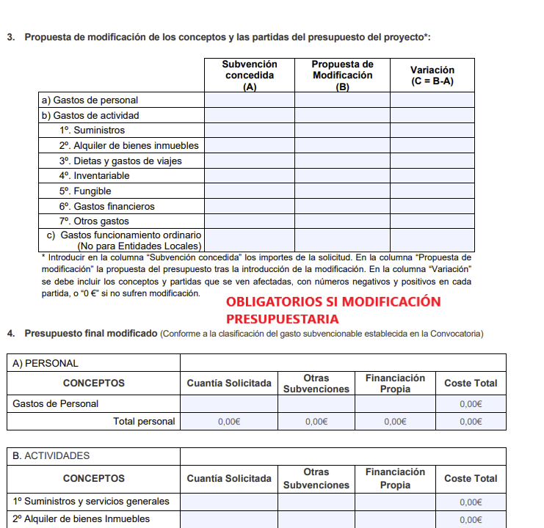
Modificaciones

Slide 21
Subcontratación
Nociones básicas
Concertación con tercero de la ejecución total o parcial de una actividad que constituya el objeto de la subvención. Queda fuera la contratación de gastos en que se tenga que incurrir la entidad para realizar por sí misma la actividad
¿Cómo se solicita?
No es necesario solicitar autorización si en la solicitud se identificó la cuantía y la actividad objeto de subcontratación. Está recogida la autorización en la resolución de concesión.
Es necesario solicitar autorización si no está prevista, no se ha identificado la actividad (únicamente se informó de cuantía) o si va a sufrir variación
Modelo normalizado publicado en la web
Firmado electrónicamente por el representante legal de la entidad
Presentado a través de SIGES o en su defecto por Registro Electrónico Común de la AGE
Prohibiciones: artículo 29.7 Ley General Subvenciones

Slide 22
Subcontratación
¿Cuándo solicitarlo?
Hasta 33 días hábiles anteriores a que finalice el plazo de ejecución
Aspectos a tener en cuenta
No es necesario aportar documentación adicional en el momento de la solicitud. Se aportará en el momento de la justificación.
Si la cuantía sin IVA supera el límite establecido para el contrato menor en la Ley de Contratos del Sector Público (14.999,99 €): necesario 3 ofertas.
Si la subcontratación se realiza con entidad o persona vinculada (artículo 29.7.d) Ley General Subvenciones y 68.2 Reglamento): únicamente se puede imputar el coste real en el que incurra la entidad o persona vinculada.
Entidades públicas: el procedimiento de contratación deberá realizarse conforme a la Ley de Contratos del Sector Público.
Puede ser de aplicación lo dispuesto en la Disposición Adicional 54 de la Ley de Contratos del Sector Público respecto al umbral

Slide 23
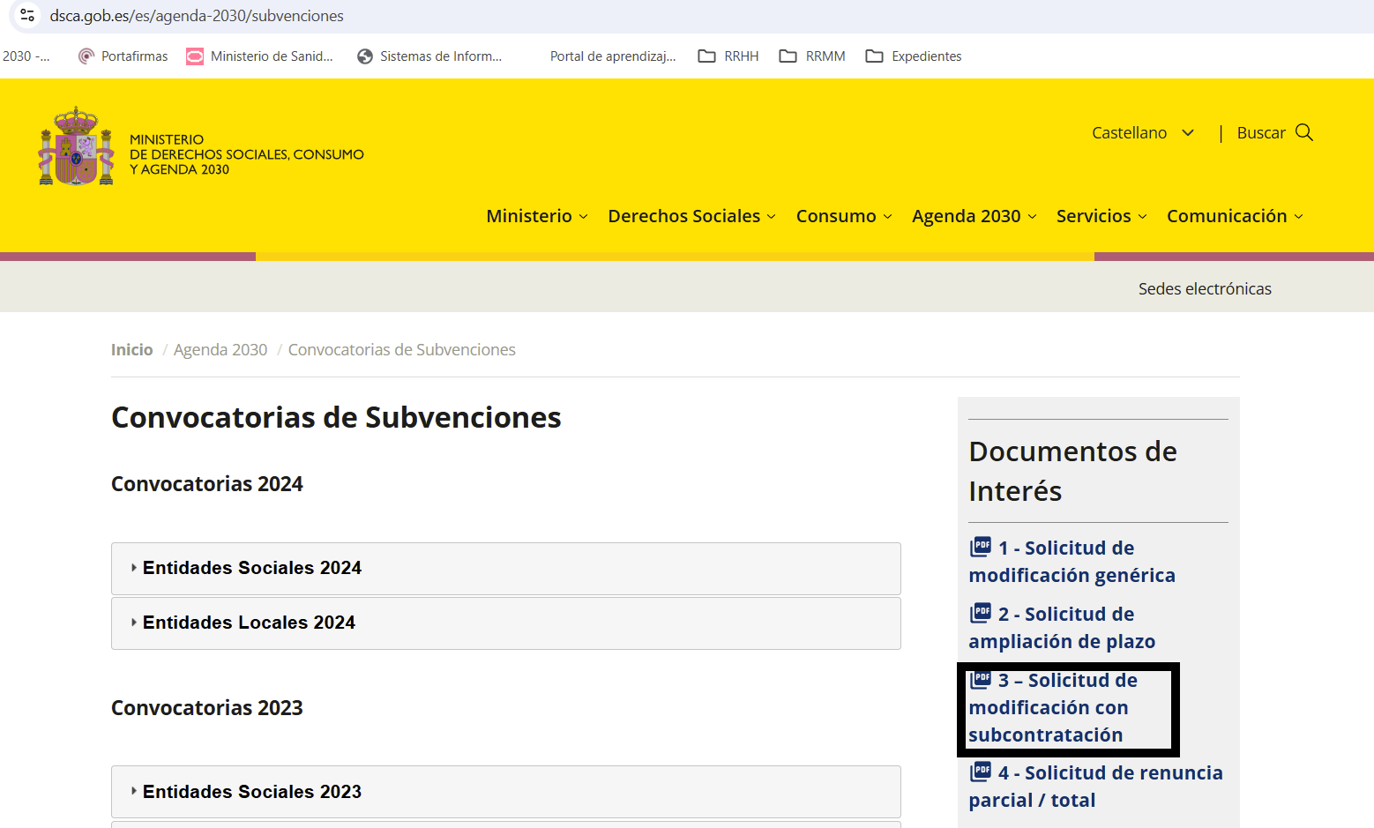
Subcontratación

Slide 24
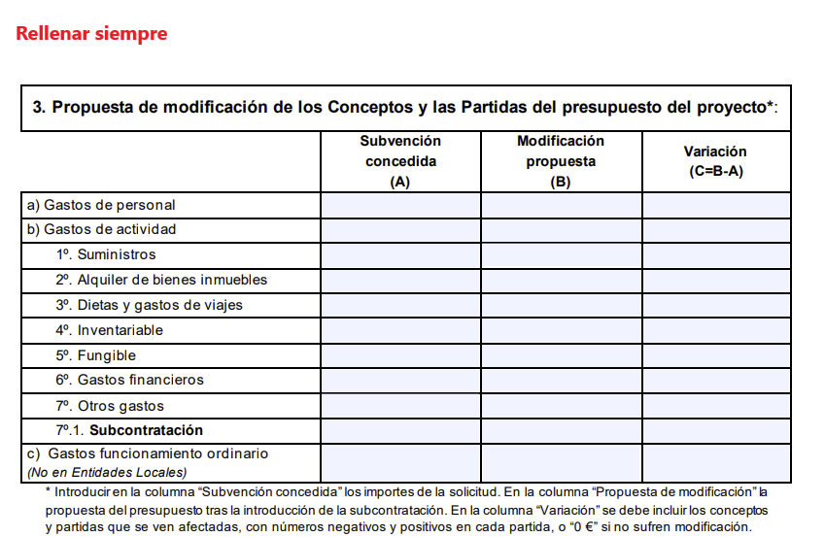
Subcontratación

Slide 25
Renuncias
Nociones básicas
¿Cómo solicitarlo?
¿Cuándo solicitarlo?
Aspectos a tener en cuenta
Renuncia total
Renuncia parcial
Modelo normalizado publicado en la web
Firmado electrónicamente por el representante legal de la entidad
Presentado a través de SIGES o en su defecto por Registro Electrónico Común de la AGE
En cualquier momento
Durante plazo de ejecución: renuncia
Tras la finalización de plazo de ejecución: reintegro voluntario
Se emitirá un modelo 069 donde constará el principal a reintegrar + los intereses de demora desde la fecha de ingreso de la subvención hasta la fecha de entrada de la solicitud de renuncia
Intereses de demora: el interés legal del dinero +0,25%

Slide 26
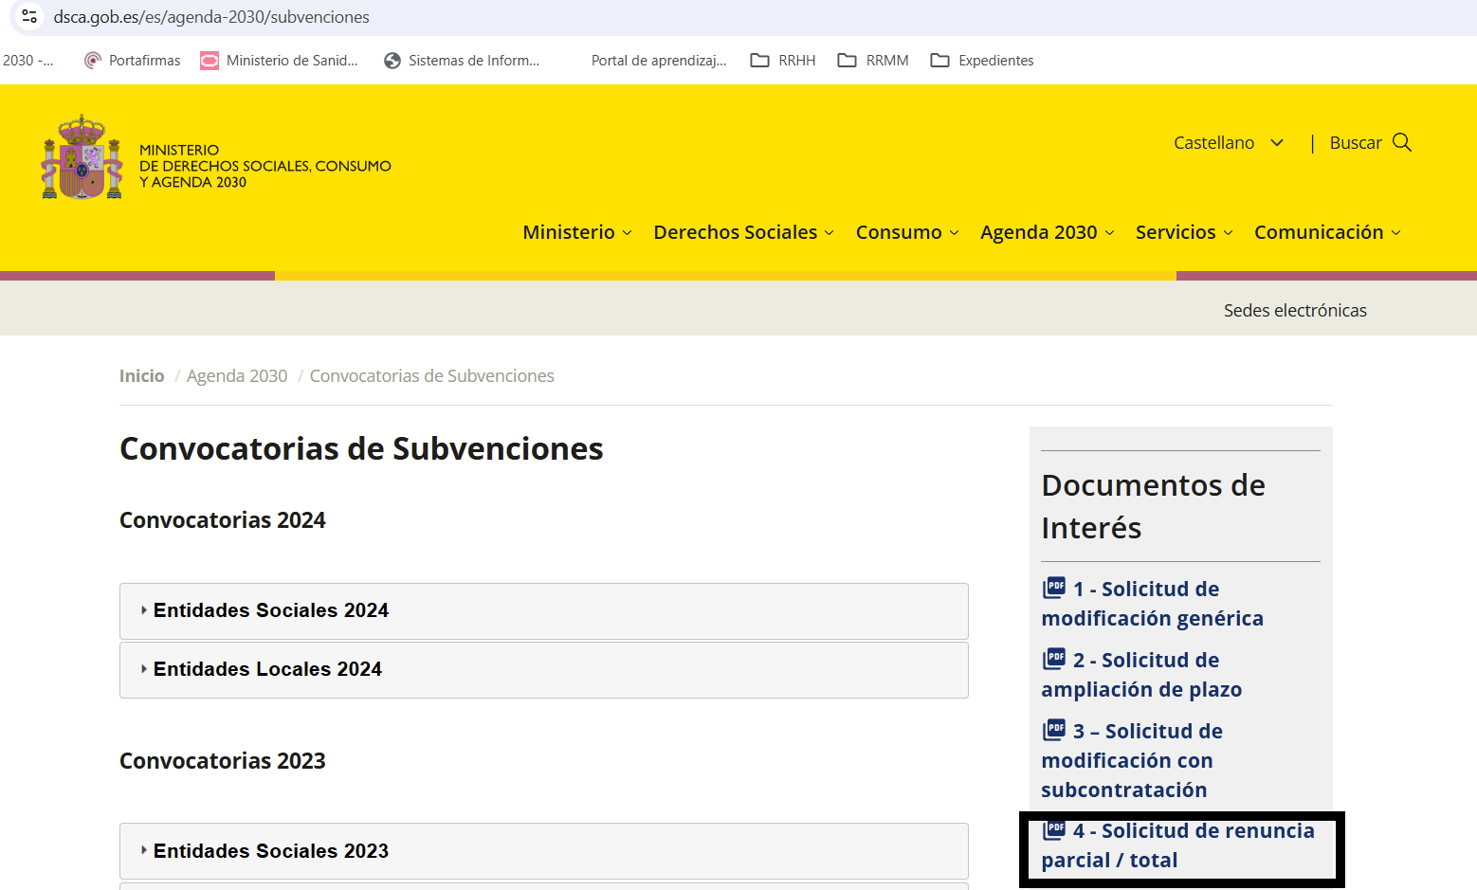
Renuncias

Slide 27
Buzón consultas
Medio de atención a entidades beneficiarias:
otsubvencionesa2030@dsca.gob.es
Necesaria identificación: número de proyecto en asunto o cuerpo de consulta
Tiempo medio de respuesta: 5 días hábiles

Slide 28
Justificación Técnica
D. Pablo López de la Puerta
Jefe de servicio Subdirección General de Análisis y Estrategia de Agenda 2030

Slide 29
Justificación técnica de proyectos
Marco Legal
Documentación Justificativa
Evidencias realización actividades
Uso de logos

Slide 30
Marco Legal
Artículo 10 Orden DSA/921/2021 de 1 de septiembre, por la que se establecen las bases reguladoras para la concesión de subvenciones destinadas a actividades relacionadas con la promoción e implementación de la Agenda 2030 para el Desarrollo Sostenible en España.
Artículo 16 Resolución del Ministro de Derechos Sociales, Consumo y Agenda 2030, de 13 de mayo de 2024, por la que se convocan subvenciones para la realización de actividades relacionadas con la promoción e implementación de la Agenda 2030 para el Desarrollo Sostenible en España
La entidad beneficiaria tiene la obligación de justificar, en tiempo y forma, la realización del proyecto y el cumplimiento de la finalidad que determinaron la concesión de la subvención

Slide 31
Reglas generales
Regla 1. Medio de presentación de la cuenta justificativa
1. Los medios de presentación de la cuenta justificativa serán los siguientes:
Para Entidades Sociales: Deberán ser presentadas a través de la aplicación SIGES (https://siges.mscbs.es/SIGESPE/view/inicioClaveAction.action) en “Mis Solicitudes” > Modificar > “Adjuntar Docm.”
En caso de no disponer de acceso a estas aplicaciones, podrá remitirlo a través de Registro Electrónico Común de la Administración General del Estado (https://reg.redsara.es/), que permite presentar instancias genéricas, remitiendo la documentación a la Dirección General de Agenda 2030 (código E05079801).

Slide 32
Documentación justificativa
1. Para subvenciones por debajo de 60.000 euros se debe presentar una cuenta justificativa con aportación de justificantes de gasto.
Una memoria de actuación justificativa del cumplimiento de las condiciones impuestas en la concesión de la subvención, con indicación de las actividades realizadas y de los resultados obtenidos
Las memorias, tanto de actuación justificativa, como económica, deberán estar firmadas por la/el representante legal.
2. En el caso de subvenciones de cuantía igual o superior a 60.000 euros
En este caso la cuenta justificativa contendrá una memoria de actuación

Slide 33

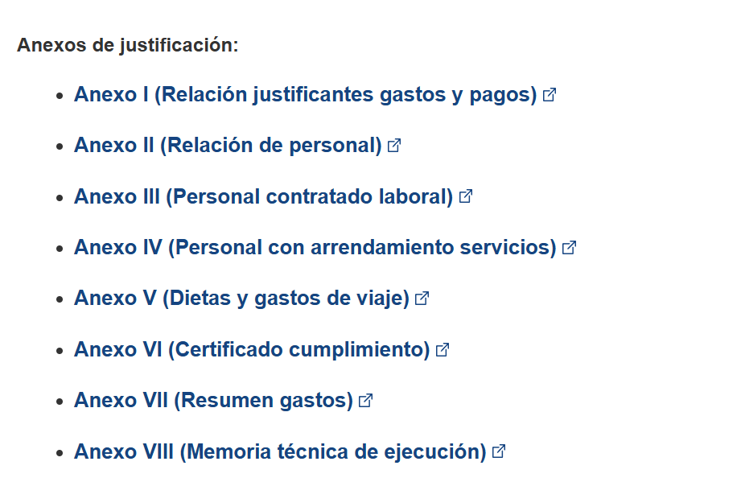
Documentación justificativa
Las memorias de actuación han de seguir el formato incluido en el anexo VIII. Disponible en la siguiente dirección https://www.dsca.gob.es/es/agenda-2030/subvenciones
https://www.dsca.gob.es/es/agenda-2030/subvenciones

Slide 34
Memoria de actuación: apartados
Anexo VIII – Apartados de la memoria de actuación
Encabezado
Eje de actuación
Resumen de contenido del proyecto
Período de ejecución
Nº beneficiarios
Modificaciones solicitadas y autorizadas: justificación
Resumen actuaciones realizadas
Resumen actividad y posibles desviaciones
Resumen de actividades de difusión
Análisis de la contribución a retos y problemas priorizados en Estrategia de Desarrollo Sostenible 2030
Objetivos generales y específicos
Localización territorial del proyecto
Conclusiones generales de cumplimiento del proyecto de acuerdo con la solicitud presentada

Slide 35
Aspectos relevantes
Las memorias de actuación tienen que seguir el formato propuesto.
El formato facilitado lleva una leyenda en cada apartado con la información necesaria para cumplimentar.
Las memorias de actuación constituyen la forma mediante la cual validamos la realización del proyecto. Han de ser:
Claras: deben expresar con claridad el desarrollo de las actividades que se plantearon en la solicitud del proyecto.
Concretas: Se deben ceñir a las tareas y actividades que se formularon en el proyecto. Si se han llevado a cabo modificaciones se detallará.
Explicativas: Se han de incluir conclusiones y explicaciones a las desviaciones de los resultados previstos en el proyecto.
Verificables: Se han de aportar evidencias suficientes de la realización de las actividades. Se pueden incluir enlaces a repositorios con la información adicional.

Slide 36
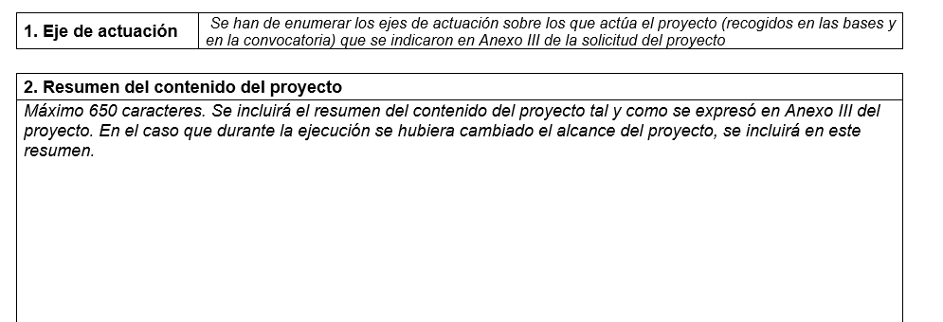
Memoria de actuación
En este apartado de la memoria de actuación se hará un resumen del proyecto realizado, incluyendo las modificaciones. No debe ser extenso.

Slide 37
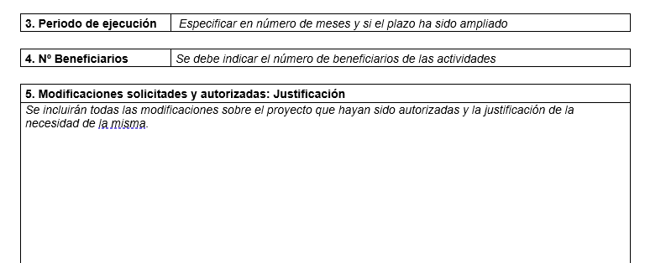
Memoria de actuación
Si se han solicitado modificaciones de algún tipo se hará un resumen de estas.

Slide 38
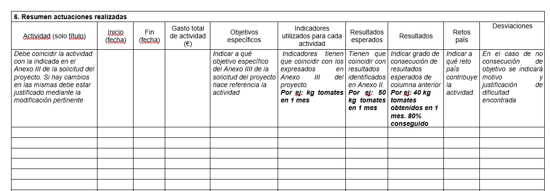
Memoria de actuación
Este es uno de los apartados más importantes de la memoria. Se trata de un cuadro resumen de la consecución de las actividades y taras que fueron formuladas en la solicitud del proyecto.
Este apartado de la tabla debe coincidir con la propuesta que se realizó en la solicitud del proyecto. Constituyen los elementos que van a ser validados por esta unidad. Es importante que los resultados esperados sean medibles. Si ha habido alguna modificación de la actividad se incluirá en el nombre de esta (tendrán que estar reflejadas también en el apartado 6 de la memoria)

Slide 39
Memoria de actuación
En la columna de desviaciones, de forma resumida, se incluirá el motivo de la no consecución del 100% del resultado esperado si diera lugar.
En esta columna se tendrá que incluir la consecución de los resultados esperados (tal y como explica la leyenda de ayuda de la propia memoria). Han de ser medibles y valorables, no apreciaciones difusas sobre la actividad.

Slide 40
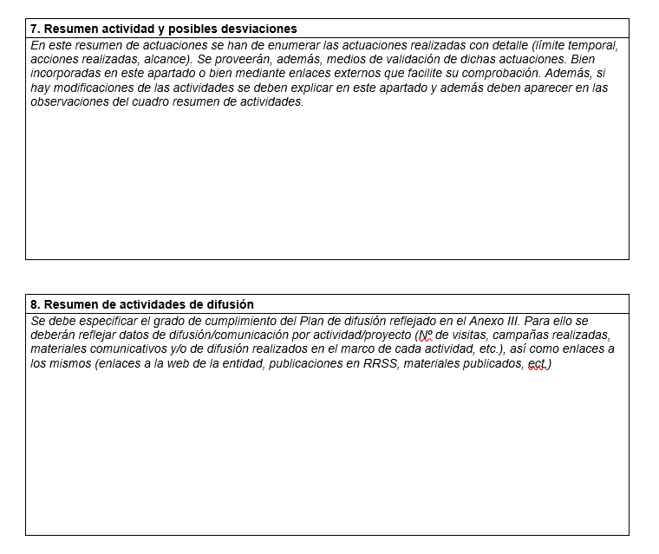
Memoria de actuación
En este apartado se explicará con más detalle las actividades reflejadas en el cuadro anterior y se dará explicación de los resultados obtenidos si no hubieran sido los esperados. Además, que acciones se han llevado a cabo en aquellos casos que fuera pertinente, para sustituir la actividad.
Se puede incluir un resumen de las acciones de difusión realizadas del proyecto. Es deseable incorporar enlaces a repositorios o a la web del proyecto donde consultar con detalle el plan de medios de la difusión llevada a cabo.

Slide 41
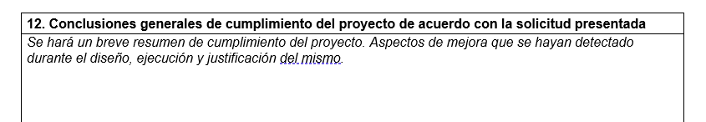
Memoria de actuación
En este apartado la entidad debe ofrecer unas conclusiones generales del proyecto. De los logros obtenidos y dificultades sobre el desarrollo del proyecto. Aprendizajes y buenas prácticas detectadas como resultado del proyecto.

Slide 42
Evidencias realización actividades
Se muestran a continuación ejemplos de aquellos elementos a aportar según las actividades de los proyectos:
Actividad | Elementos
Cursos/talleres | Fotografías de los cursos, materiales didácticos elaborados, certificados/listados de asistencia. Evidencias de la difusión realizada.
Reuniones | Actas de reuniones o resúmenes de estas. Listado de participantes. Fotografías si diera lugar.
Congresos / seminarios y similares | Carteles del acto, fotografías, difusión
Estudios y publicaciones | Copia de la publicación, estudio o investigación realizados.
Otras acciones (reforestación, visitas u otros) | Se aportarán evidencias necesarias para poder dar por válida dicha actividad.

Slide 43
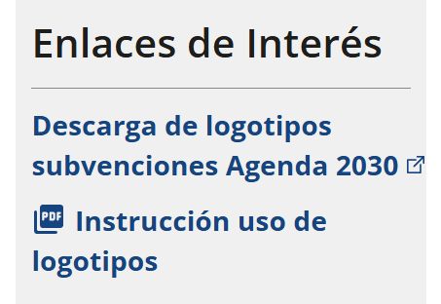

Difusión actividad. Uso de logos
Los logos del ministerio y las instrucciones para el uso del mismo se encuentran disponibles en la página https://www.dsca.gob.es/es/agenda-2030/subvenciones
El logo del Ministerio de Derechos Sociales, Consumo y Agenda 2030 ha de ser incluido en aquellos elementos que sean susceptibles de difusión: página web del proyecto, dossiers, publicaciones, material didáctico, estudios, carteles de eventos y cualquier elemento gráfico que sea fruto de la elaboración del proyecto.
En aquellos casos, como redes sociales, que por cuestiones de espacio o tipo de difusión no pueda incluirse el logo, se tendrá que indicar que dicha actividad está subvencionada por parte del presente ministerio.

Slide 44
Justificación Económica
D. Rubén Sancho Naranjo
Jefe de Servicio en la Subdirección General de Análisis y Estrategia para la Agenda 2030

Slide 45
Marco legal
Ley 38/2003, de 17 de noviembre, General de Subvenciones.
Real Decreto 887/2006, de 21 de julio, por el que se aprueba el Reglamento de la Ley General de Subvenciones.
Orden DSA/921/2021 de 1 de septiembre, por la que se establecen las bases reguladoras para la concesión de subvenciones destinadas a actividades relacionadas con la promoción e implementación de la Agenda 2030 para el Desarrollo Sostenible en España.
Orden EHA/1434/2007, de 17 de mayo, por la que se aprueba la norma de actuación de los auditores de cuentas en la realización de los trabajos de revisión de cuentas justificativas de subvenciones en el ámbito del sector público estatal, previstos en el artículo 74 del Reglamento de la Ley General de Subvenciones.
Orden PRE/1064/2016 de 29 de julio, sobre iniciación del procedimiento de recaudación de reintegro.
Ley 9/2017, de 8 de noviembre, de Contratos del Sector Público, por la que se transponen al ordenamiento jurídico español las Directivas del Parlamento Europeo y del Consejo 2014/23/UE y 2014/24/UE, de 26 de febrero de 2014.
Ley 45/2015, de 14 de octubre, de Voluntariado.

Slide 46
Regla 1. Normas generales de imputación de gasto
1. Solo se podrán imputar gastos que de manera indubitada respondan a la naturaleza de la actividad subvencionada, resulten estrictamente necesarios y se realicen dentro del plazo de ejecución del proyecto (1 año desde resolución de concesión en BDNS).
Esta limitación no aplica a los gastos vinculados al Informe de Auditor, que deberá ser realizado en las subvenciones de más de 60.000 €, una vez finalice el proyecto. La realización del gasto y el pago del Informe de Auditor deberá ser previo a la fecha de finalización del periodo de justificación.
Ejemplo: Se publica la resolución de concesión de la subvención en la BDNS el 13 de diciembre de 2025, el plazo de ejecución del proyecto finaliza el 13 de diciembre de 2026. Sólo se aceptarán gastos realizados antes del 13 de diciembre de 2026. El periodo de justificación (3 meses) finaliza el 13 de marzo de 2027, por lo tanto, el gasto vinculado al Informe de Auditor debe realizarse entre el 13 de diciembre de 2026 y el 13 de marzo de 2027.

Slide 47
Regla 2. Normas generales de imputación de gasto
1. Excepcionalmente, se podrán imputar gastos cuyos documentos justificativos tengan fecha de emisión posterior a la fecha de finalización de la ejecución del proyecto, siempre que el gasto hubiera sido efectivamente realizado antes de la finalización del plazo de ejecución del proyecto. Estos documentos justificativos del gasto deberán estar acompañados por una justificación de la motivación por la que no se hubiera podido emitir antes de la finalización del periodo de ejecución.
Un ejemplo puede ser el pago de una nómina, si estas se pagan a final de mes y el proyecto finaliza antes, el justificante de gasto (nómina) tendrá fecha de emisión posterior a la fecha de finalización del proyecto, sin embargo, podrá imputarse el porcentaje de este gasto correspondiente a los días que haya trabajado la persona dentro de este mes.
2. Los gastos deben abonarse en el plazo de 30 días naturales desde el día siguiente a la entrega del justificante del gasto por el proveedor. Excepcionalmente, se podrán presentar justificantes de pagos hasta la fecha de finalización del periodo de justificación. En este supuesto, el justificante de pago deberá ir acompañado de una justificación que motive el retraso en el pago superior al plazo establecido.

Slide 48
Regla 3. Normas generales de imputación de gasto
1. El importe de la subvención está destinado exclusivamente a la ejecución del proyecto identificado en la solicitud del proyecto. El importe que no sea ejecutado deberá ser reintegrado a la Administración, no se permitirá el uso para otra actividad ajena a las del proyecto.
2. Los gastos realizados en el proyecto podrán ser imputados a la subvención de forma total o parcial, indicando el importe imputado. En particular, los gastos de personal deberán detallar el porcentaje de imputación al proyecto, estableciendo el número de horas dedicadas de cada trabajador a la ejecución del proyecto. Los gastos que sean objeto de cofinanciación deberán ser señalados en la cuenta justificativa, identificando el porcentaje de imputación a la subvención.
3. Los gastos imputados a la subvención no podrán ser sobrefinanciados por financiación propia, otras subvenciones públicas u otros ingresos privados. Es decir, un mismo gasto no puede ser imputado con cargo a varias ayudas si la suma de los porcentajes de imputación de cada gasto supera el total del mismo.

Slide 49
Regla 4. Limites generales del presupuesto de gastos autorizados.
Los conceptos de gasto autorizados son: Personal, Actividades y Gastos de funcionamiento ordinario. Se admitirán desviaciones en la imputación de cantidades en una cuantía de hasta el 10% por arriba del importe asignado a cada uno de dichos conceptos en la solicitud, siempre que no se modifique la cuantía total subvencionada, ni la desviación se aplique a conceptos de gasto no autorizados. Cuando sea una desviación negativa, no aplicará el límite del 10%. Estas desviaciones limitadas no requerirán de autorización previa. Sin embargo, las deviaciones positivas superiores al 10% de los importes de los conceptos requerirán de una modificación genérica que deberá ser autorizada previamente por el órgano concedente.
2. Dentro del concepto Actividades, podrán compensarse entre sí las distintas partidas de gasto autorizadas sin necesidad de autorización previa, siempre que no se modifique la cuantía total subvencionada.
3. Los gastos de funcionamiento ordinario podrán ser objeto de subvención siempre que no supere el 10% del importe de la subvención y siempre que se correspondan con el periodo en que efectivamente se realiza la actividad.

Slide 50
Modelos de cuenta justificativa
Cuenta justificativa con aportación de informe de auditor (art. 74, RD 887/2006):
Entidades Sociales: proyecto cuyo presupuesto subvencionado sea igual o superior a 60.000€
Cuenta justificativa con aportación de justificantes de gasto (art. 72, RD 887/2006):
Entidades Sociales: proyecto cuyo presupuesto subvencionado sea inferior a 60.000€

Slide 51
Documentos a aportar en cuenta justificativa con informe de auditor
Memoria económica (Anexo I, II, III, IV, V, VI y VII): Comprenderá un estado de gastos realizados con cargo a subvención, agrupados por Conceptos y Partidas de gasto.
Memoria de actuación (Anexo VIII): Comprenderá con máximo detalle todas las actividades realizadas y los resultados obtenidos, siempre con relación directa con gastos realizados, que se detallarán en Anexo I.
Informe del auditor de cuentas inscrito como ejerciente en el Registro Oficial de Auditores de Cuentas (ROAC).

Slide 52
Documentos a aportar en cuenta justificativa con aportación de justificantes de gasto
Cuenta justificativa con aportación de justificantes de gasto (art. 72, RD 887/2006):
Memoria Económica (Anexos I a VII): Comprende toda la documentación que justifique los gastos y sus correspondientes pagos efectuados con cargo a la subvención concedida. Los citados gastos tendrán que adaptarse a los conceptos y partidas de gasto autorizados, así como a la Memoria Explicativa de los proyectos o sus modificaciones autorizadas.
Memoria de Actuación (Anexo VIII): Comprende la justificación del cumplimiento de las condiciones impuestas en la concesión de la subvención. Especificará con máximo detalle las actividades realizadas y los resultados obtenidos, así como su relación con justificantes de gasto.

Slide 53
Anexos que acompañan la cuenta justificativa
Anexo I: Relación justificantes de gastos y pagos
Anexo II: Relación de personal vinculado al proyecto
Anexo III: Personal contratado laboral
Anexo IV: Personal con arrendamiento de servicios
Anexo V: Dietas y gastos de viaje
Anexo V.1: Hoja de liquidación de dietas y gastos de viaje
Anexo V.2: Relación total de dietas y gastos de viaje de todo el proyecto
Anexo VI: Certificado cumplimiento de ejecución, otra financiación y rendimientos financieros.
Anexo VII: Resumen de gastos
Anexo VIII: Memoria técnica de ejecución del proyecto

Slide 54
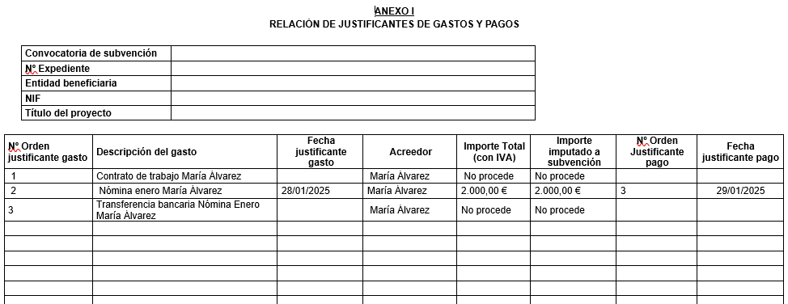
Anexo I
Se atribuirá a cada gasto un número de orden.
A los documentos complementarios como contratos de trabajo, que no implican un gasto de por sí, se les atribuirá un número de orden y en el importa total se añadirá “no procede”.
No puede superar en 30 días la fecha del justificante de pago de la fecha de justificante de gasto, en caso de superarse, debe aportarse motivación.
En nº de orden de justificante de pago se añadirá el nº de orden del documento bancario de pago.

Slide 55
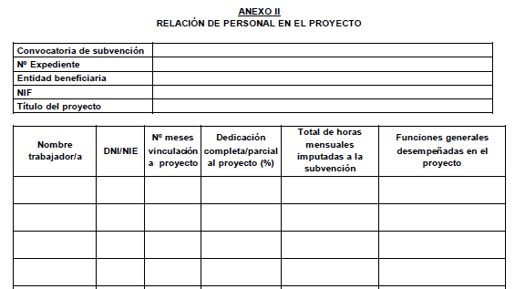
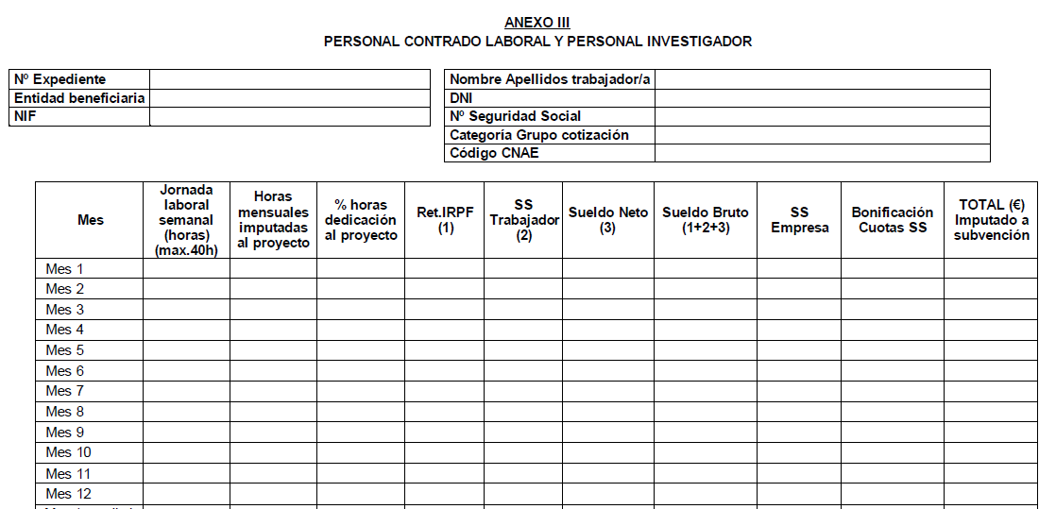
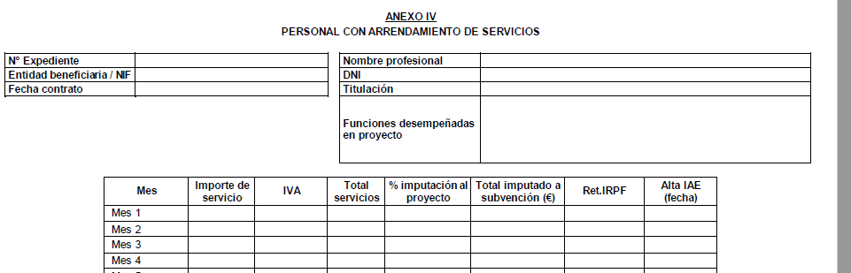
Personal: Anexo II, III y IV
Los gastos de personal se incluirán en el Anexo I y II, y dependiendo de su condición en el III o IV.
El máximo de horas imputables son 40h semanales.
El porcentaje de horas de dedicación será acorde a las horas mensuales y al total imputado a la subvención.

Slide 56
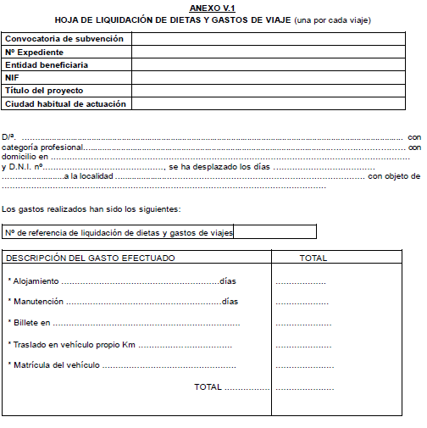
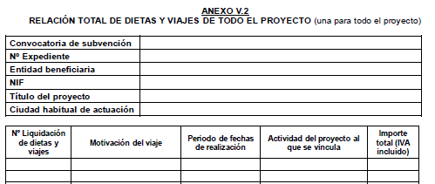
Anexo V
Se aportará una hoja de liquidación de dietas y gastos de viajes por cada viaje realizado (Anexo V.1). La entidad beneficiaria establecerá un número de referencia consecutivo a cada hoja de liquidación para poder ordenar los viajes. Este número de referencia deberá aparecer en la relación total de dietas y gastos de viajes (Anexo V.2).
Incluirá una Relación total de Dietas y gastos de viaje (Anexo V.2) en el que se incluirá el total de los viajes realizados en el proyecto.
También deberá incorporar los importes con su número de referencia al Anexo I de relación general de justificantes de gastos y pagos.
Por ejemplo, si en el Anexo I este gasto tiene el número de orden 10, en el número de referencia de ambos anexos V, pondremos el número 10.

Slide 57
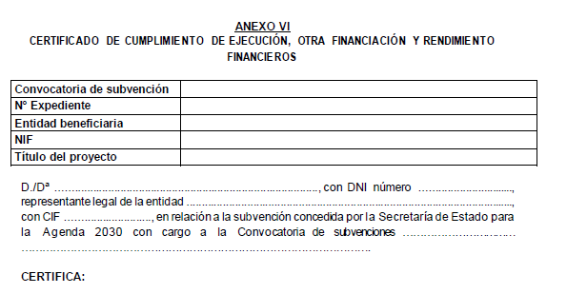
Anexo VI
En el Anexo VI el Representante Legal de la entidad beneficiaria deberá certificar:
Realización del proyecto subvencionado, de conformidad con lo establecido en la concesión.
Financiación propia, otras subvenciones públicas o ingresos privados destinados a la financiación del mismo proyecto, junto con su importe obtenido, y la especificación y desglose del reparto de estos fondos. Se justificará, en todo caso, que no se han sufragado el mismo importe con dos tipos de financiación y que no se ha producido una sobrefinanciación de un gasto.
Rendimientos financieros generados por proyectos y desglose de su aplicación a proyectos subvencionados.

Slide 58
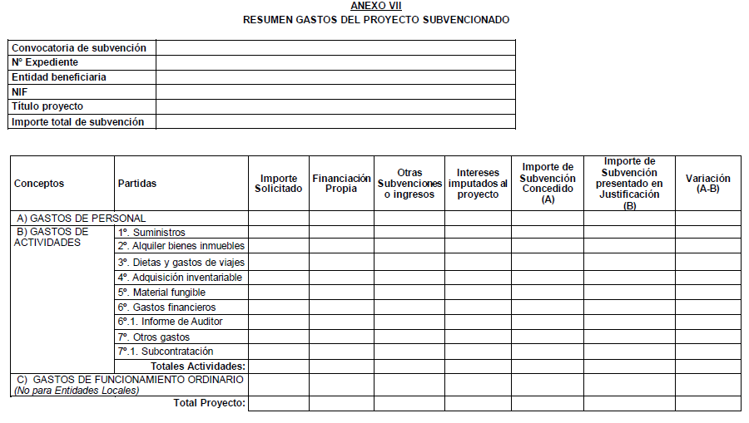
Anexo VII
Se aportará en el Anexo VII un cuadro resumen de gastos de forma desglosada por provincias donde se realizaron los gastos. Si localización fuese inferior a la provincia, se deberá especificarse el municipio, con importes y subtotal, que acumule gastos de distintas localidades de misma provincia.
Este Anexo VII debe coincidir con lo imputado según Anexo I.

Slide 59
Justificantes de gasto
1. Todos los justificantes de gastos se deberán aportar escaneados en la cuenta justificativa al órgano concedente o al auditor de cuentas. Podrán ser aportados con mediante un link de descarga o aportando todos los documentos digitalmente
2. Los justificantes de gastos deberán identificar su vinculación con el proyecto de alguna de la siguiente dos formas:
- Mediante la incorporación del nombre y CIF de la entidad y el Nº de expediente del proyecto dentro del justificante de gasto
- Mediante el sello físico o digital de la entidad beneficiaria impreso sobre el justificante de gasto, con el siguiente contenido mínimo:
Nombre de la entidad
Nº de expediente o el título del proyecto
Cuantía imputada a la subvención para este gasto en particular
3. Además de la vinculación del proyecto, los justificantes de gastos deberán incluir como mínimo la siguiente información (más en el manual):
Nº factura
Datos identificativos del expedidor y destinatario (nombre, apellidos, denominación o razón social, NIF y domicilio).
Descripción detallada del gasto
IVA correspondiente, con el importe desglosado.

Slide 60
Justificantes de pago
1. Se deberán aportar todos los justificantes de pagos y su relación numérica que los vincule a su justificante de gasto correspondiente.
2. Los justificantes de pagos deberán incluir como mínimo la siguiente información:
Si es en metálico: Sello de pagado por el expedidor de la factura y su fecha de pago, o recibí con firma original del receptor
Si es por transferencia bancaria: Comprobante bancario con desglose de cada de pago y su identificación con cada justificante de gasto correspondiente.
Si es telemáticamente (nóminas abonadas por transferencia bancaria, cotizaciones SS, ingresos por retenciones IRPF): Comprobante bancario con identificación de la vinculación con cada pago.

Slide 61
Presupuesto de gastos autorizados
A) Gastos de Personal
B) Gastos de Actividades
1º. Artículos de consumo, suministros y servicios generales.
2º. Alquiler de bienes inmuebles utilizados para el desarrollo del proyecto.
3º. Dietas y gastos de viajes
4º. Gastos de adquisición o alquiler de material inventariable y bibliográfico.
5º. Material fungible como papelería, consumibles u otros.
6º. Gastos financieros, asesoría jurídica o financiera, notariales o registrales, periciales
6º.1. Informe de Auditor
7º. Otros gastos
7º.1. Subcontratación
C) Gastos de Funcionamiento Ordinario (no aplica para Entidades Locales)

Slide 62
Concepto: Gastos de personal
Concepto: Personal
1. En el concepto de Personal se incluirán gastos derivados del pago de retribuciones al personal de entidad vinculado al proyecto mediante contrato laboral (fijo o eventual), así como las del personal ajeno a la entidad con contrato de arrendamiento de servicios.
2. La tabla salarial establecida en la convocatoria, establece el límite máximo imputable a la subvención de retribuciones brutas anuales, incluidos todo tipo complementos salariales de cuantía fija o carácter habitual. En caso de superar este tope, el restante importe deberá ser abonado con cargo a la financiación propia de la entidad.
A estas retribuciones se sumarán las cotizaciones por trabajador a la Seguridad Social y los seguros sociales correspondientes a la empresa, y su total constituirá el gasto subvencionable. Solo podrá ser imputado a la subvención las cotizaciones de la Seguridad Social vinculadas con las retribuciones tope de la tabla salarial establecida en la Convocatoria.
3. No serán subvencionables cualquier tipo de gasto relacionado con las actividades o actuaciones de los miembros de las Juntas Directivas, Consejos de Dirección, socios o directores de las entidades beneficiarias en condición de tales.
4. No se podrá imputar más del 50% de horas de trabajo total del proyecto subvencionado a personal becario.
5. Para el personal laboral investigador contratado por las Universidades públicas, se deberá tener en cuenta las limitaciones de la regla 17.10 del manual de justificaciones publicado en la web.

Slide 63
Justificación del personal contratado fijo o eventual
El gasto debe contemplarse en el Anexo I.
La persona debe aparecer en el listado del Anexo II.
Se debe rellenar el Anexo III o en lo referente al trabajador.
Copia del Contrato laboral y posibles modificaciones posteriores.
Recibos de nómina
Justificante del pago.
Boletines acreditativos de cotización a SS (RLC y RNT).
Modelos 111 de retenciones IRPF aplicadas a trabajadores por cuenta ajena y autónomos con residencia fiscal en España.
Modelos 190 de resumen anual retenciones IRPF.

Slide 64
Justificación del contrato de arrendamiento de servicios
El gasto debe contemplarse en el Anexo I
La persona debe aparecer en el listado del Anexo II.
Se debe rellenar el Anexo IV en lo referente al trabajador.
Copia del contrato con la categoría profesional, período de prestación servicios y horas vinculadas al proyecto subvencionado.
Memoria Justificativa firmada por el Representante Legal en el que se motive las razones excepcionales por las cuales la actividad concreta no ha podido ejecutarse empleando únicamente personal contratado laboral
Factura firmada por perceptor, que incluya datos identificativos, retención de IRPF y el IVA aplicado.
Justificante del pago.
Modelos 111 y 190 de retenciones de IRPF.
Copia del modelo 036 de declaración censal de alta de empresarios/profesionales.

Slide 65
Concepto: Gastos de actividades
Concepto: Actividades
1. Se imputarán los gastos derivados de la realización directa del proyecto subvencionado, excluyendo gastos de funcionamiento ordinario.
2. Los tributos serán subvencionables cuando la entidad beneficiaria los abone efectivamente. En ningún caso se consideran gastos subvencionables los impuestos indirectos cuando sean susceptibles de recuperación o compensación ni los impuestos personales sobre la renta. En caso de que la entidad beneficiaria tenga una prorrata sobre el IVA (o impuesto indirecto análogo) solo podrá imputar a la subvención el porcentaje que no puede ser prorrateado.
3. En ningún caso podrán ser imputables gastos de actividades de la entidad beneficiaria que no tengan vinculación con el proyecto subvencionado.

Slide 66
Partida de Artículos de consumo, suministros y servicios generales
1. Se imputarán a la partida de Artículos de consumo, suministros y servicios generales todos aquellos gastos derivados directamente de realización del proyecto subvencionado que supongan la adquisición de bienes destinados a consumo, o aquellos destinados al suministro ordinario de las actividades.
2. Estos gastos se incluyen dentro del concepto Actividades, su justificación se realiza rellenando el Anexo I correspondiente a esta partida, añadiendo los justificantes de gasto y de pago, no tienen un proceso de justificación especial.

Slide 67
Partida de Alquiler de bienes inmuebles
Podrán ser subvencionables en esta partida el alquiler de bienes inmuebles destinados a la ejecución del proyecto, siempre que no sea la sede de la entidad beneficiara. No será subvencionable en esta partida el alquiler de bienes inmuebles que fueran utilizados de forma habitual por la entidad beneficiaria antes de la concesión de la subvención.
En caso de querer incorporar el alquiler de bienes inmuebles de uso habitual de la entidad o de su sede, deberán incorporarse en el concepto Gastos de Funcionamiento Ordinario, mediante un porcentaje de imputación por su uso para el proyecto subvencionado.

Slide 68
Justificación de gastos de alquiler de bienes inmuebles
El gasto debe contemplarse en el Anexo I, concepto “actividades”, partida “alquiler de bienes inmuebles”.
Se debe aportar el contrato de alquiler.
Documentos justificativos del pago.
Incluir memoria justificativa de que el alquiler del inmueble está directamente vinculado a la ejecución del proyecto.
Modelo 115 de retenciones del IRPF.
Modelo 180 de rendimientos del arrendamiento de inmuebles.

Slide 69
Partida de Dietas y gastos de viaje
Únicamente se podrá imputar gastos de dietas y viajes del personal vinculado al proyecto subvencionado identificado en el Anexo II.
Se podrá imputar los gastos de desplazamientos, alojamiento y manutención hasta el importe máximo correspondiente al Grupo 2 de dietas del Real Decreto 462/2002, de 24 de mayo, sobre indemnizaciones por razón del servicio.
Serán subvencionables las dietas y gastos del personal voluntario y colaborador esporádico.
Las dietas y gastos de viaje podrían ser objeto de subvención siempre que no superen el 10% del importe total subvencionado del proyecto.
No serán subvencionables los gastos de dietas y viajes de los profesionales vinculados al proyecto con contrato de arrendamiento de servicios.
No serán subvencionable los gastos de dietas y viajes de los miembros de las Juntas Directivas, de los Consejos de Dirección, socios o directivos de la entidad en condición de tales.
Serán subvencionables los gastos de seguros de viaje del personal vinculado al proyecto subvencionado identificado en el Anexo II.

Slide 70
Justificación de dietas y gastos de viaje
El gasto debe contemplarse en el Anexo I, concepto “actividades”, partida “dietas y gastos de viaje”.
Se debe aportar el Anexo V.I y V.II.
Documentos justificativos del pago.
Para gastos de manutención: Además de lo anterior, presentar tickets de tiendas y restaurantes
Para gastos de alojamiento: además de lo anterior, factura de hotel o agencia de viajes. No serán subvencionables los gastos extraordinarios como el teléfono del alojamiento o los servicios de habitaciones, minibar, etc.
Para gastos de desplazamientos: Además de los anexos anteriores:
Taxi: Se aportará factura, así como la justificación de la excepcionalidad del uso del taxi con indicación del recorrido y las personas que realizaron el viaje
Transporte público: aportar recibos o billetes de transporte.
Vehículo propio: 0,26 euros/Km para combustible según lo establecido en la Orden HFP/793/2023, de 12 de julio.
Serán subvencionables los importes de los peajes de las autopistas.
No serán subvencionables los gastos de aparcamiento.
No será subvencionable el alquiler de turismos. Únicamente de forma excepcional y justificadamente, y previa comunicación al órgano concedente, se podrá imputar este tipo de gasto a la subvención.

Slide 71
Partida de Gastos de adquisición o alquiler de material inventariable y bibliográfico
1. La adquisición o alquiler de material inventariable deberá ser realizada lo antes posible dentro del periodo de ejecución, para de este modo ser de máxima utilidad para el correcto funcionamiento del proyecto. Los gastos de material inventariable deberán estar vinculados a una actividad concreta o al proyecto en general
2. La adquisición de material inventariable requerirá de una justificación relacionada con las actividades a desarrollar, y esta justificación deberá ser coherente con el objeto y resultados esperados del proyecto.

Slide 72
Partida de Gastos financieros
Serán subvencionables los gastos financieros, los gastos de asesoría jurídica o financiera, los gastos notariales y registrales, los gastos periciales para la realización del proyecto subvencionado, y los de administración siempre que estén directamente relacionados con la ejecución del proyecto subvencionado y sean indispensables para su correcta implementación.
Serán subvencionables las pólizas de seguros de accidentes y enfermedad, y responsabilidad civil
Dentro de esta partida de gastos financieros, se incluirá los gastos relativos a la elaboración del informe de Auditor inscrito en el Registro Oficial de Auditores de Cuentas (ROAC).

Slide 73
Partida de Otros gastos
1. En la partida de otros gastos se incluirán los gastos derivados de actividades vinculadas al proyecto subvencionado que no tengan cabida en el resto de partidas del concepto Actividades. Entre otros, podemos mencionar a actividades destinadas a la promoción, publicidad o difusión de las actividades realizadas, contratos de servicios que realicen actividades que no se consideren esenciales para la ejecución del proyecto
2. Dentro de la partida de Otros gastos se podrán incluir aquellos gastos vinculados a contratos de servicios que realicen actividades que sean consideradas auxiliares y que no realicen actividades consideradas esenciales. Los contratos de servicios que realicen actividades esenciales serán considerados subcontrataciones, requiriendo de autorización previa.
Los gastos relativos a subcontrataciones se imputarán en la subpartida “subcontratación”, dentro de la partida “otros gastos”.

Slide 74
Concepto: Gastos de funcionamiento ordinario
Concepto: Funcionamiento ordinario
Son aquellos gastos necesarios para el normal funcionamiento de la estructura de la entidad y con ello para el normal funcionamiento del proyecto.
Habrán de imputarse por la entidad beneficiaria a la actividad subvencionada en la parte que corresponda de acuerdo con principios y normas de contabilidad generalmente admitidas y, en todo caso, en la medida en que tales costes correspondan al período en que efectivamente se realiza la actividad.
Todas las entidades beneficiarias que imputen gastos de funcionamiento ordinarios deberán presentar una declaración responsable de que los citados gastos no han sido sufragados, ni lo serán en el futuro, mediante financiación propia, por otras subvenciones públicas o por ingresos privados.
Se justificarán a tanto alzado, aportando las facturas de los gastos e indicando la cantidad imputada según cada uno de ellos, o su importe total.
Serán subvencionables como máximo hasta un 10% del importe total de la Subvención, y siempre vinculados al periodo en que efectivamente se realiza la actividad subvencionada.
Podrá ser subvencionables un porcentaje, o el importe total, de los gastos de alquiler de la sede de la entidad beneficiaria, siempre que se justifique la vinculación de ese porcentaje de uso al proyecto subvencionado. Otros ejemplos de gastos imputables a este concepto pueden ser suministros eléctricos, de abastecimiento de agua, calefacción, hosting de página web, entre otros.

Slide 75
Esquema proceso justificación
Publicación de concesión en BDNS
Comienza periodo ejecución proyecto
Gastos imputables a subvención
1 año
Termina periodo ejecución proyecto
Comienza plazo presentación de justificación (3 meses)
Gastos del auditor ROAC o motivados

Slide 76
Dudas, ruegos
y
preguntas

